Slide 1

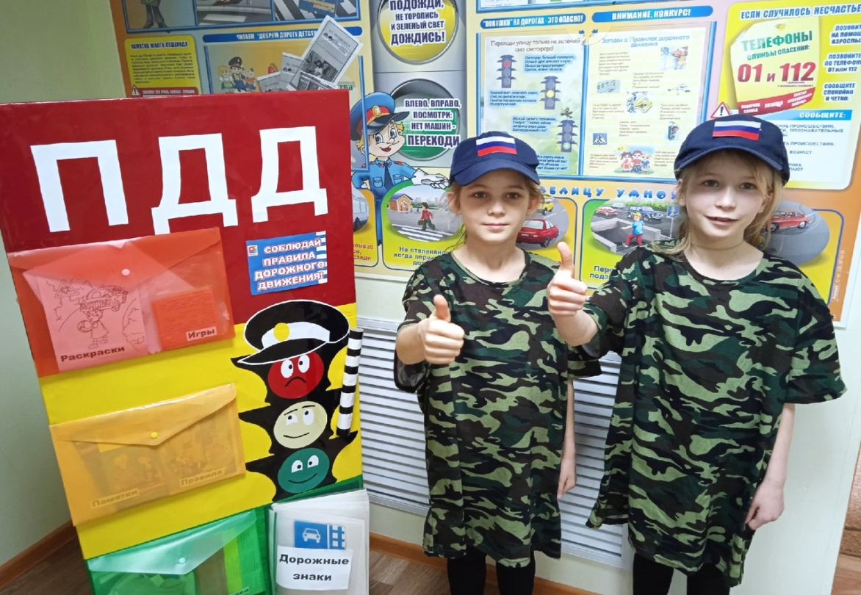
Отряд ЮИД
«ПЕРЕКРЕСТОК»
МБОУ для детей дошкольного и младшего школьного возраста «Староильмовская начальная школа- детский сад» Дрожжановского муниципального района Республики Татарстан

Slide 2
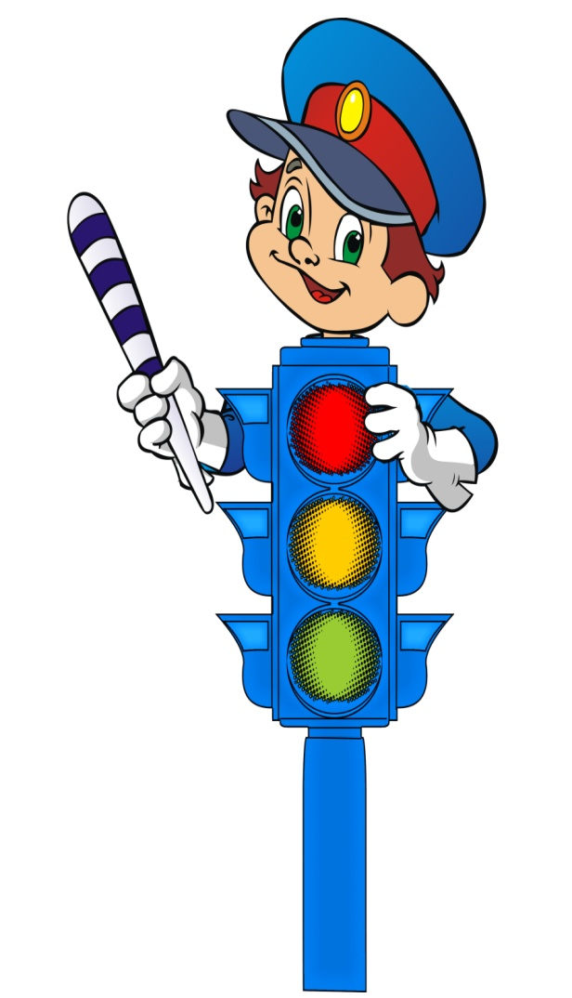
Отряд ЮИД «Перекресток»
Девиз: «Красный зажегся, постой, не спеши!
Желтый зажегся, вокруг посмотри!
Зеленый зажегся, смело вперед!
Прямая дорога тебе пешеход!»
Закон юидовца:
Красный – стоп,
желтый – жди,
а зелёный – проходи!
Речевка: Эй, пешеход!
Смелей вперед,
Вперед к дорожным знаниям,
ЮИДовцев отряд ведет
Автомобиль познанья.
На светофоре красный свет!
Постой, дороги дальше нет!
Зажегся желтый – подожди,
По сторонам ты посмотри!
А как зажегся свет зеленый -
Вперед иди, народ веселый
Состав отряда:
Командир отряда: Квасова Дарина
Отделение отряда: Квасова Лидия

Slide 3
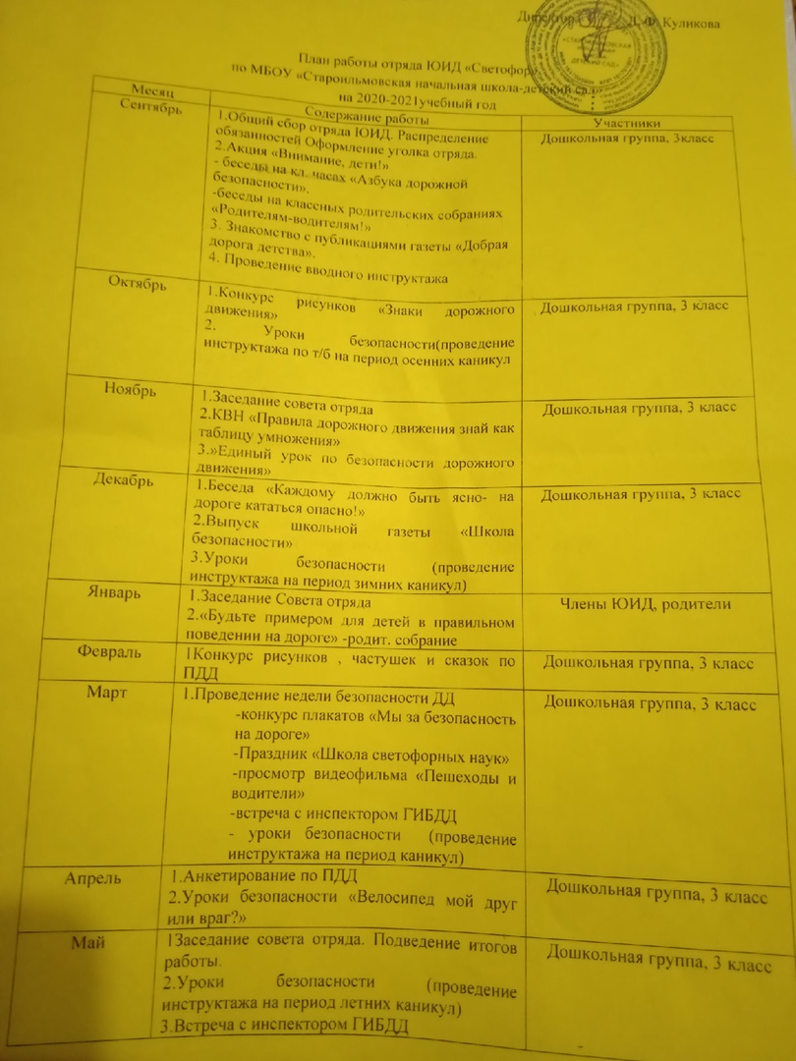
План работы

Slide 4
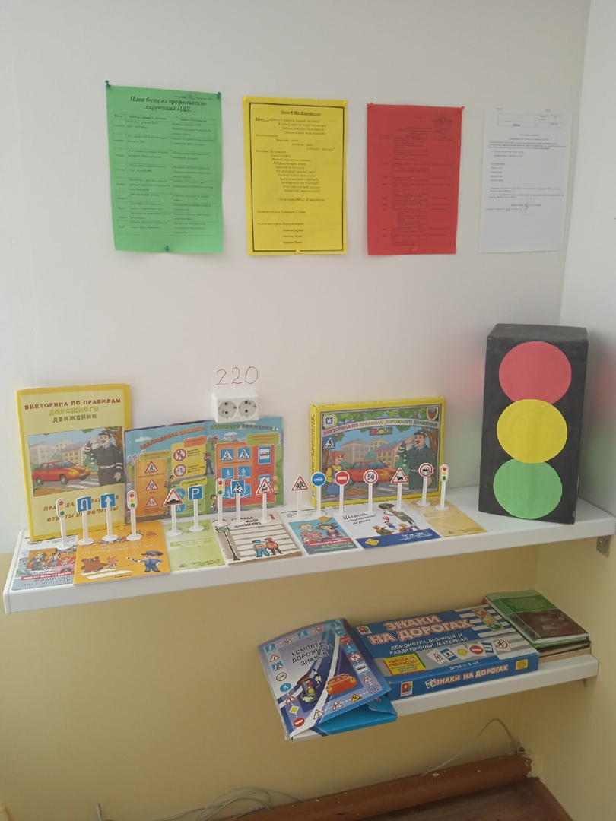
Оформление уголка ПДД

Slide 5
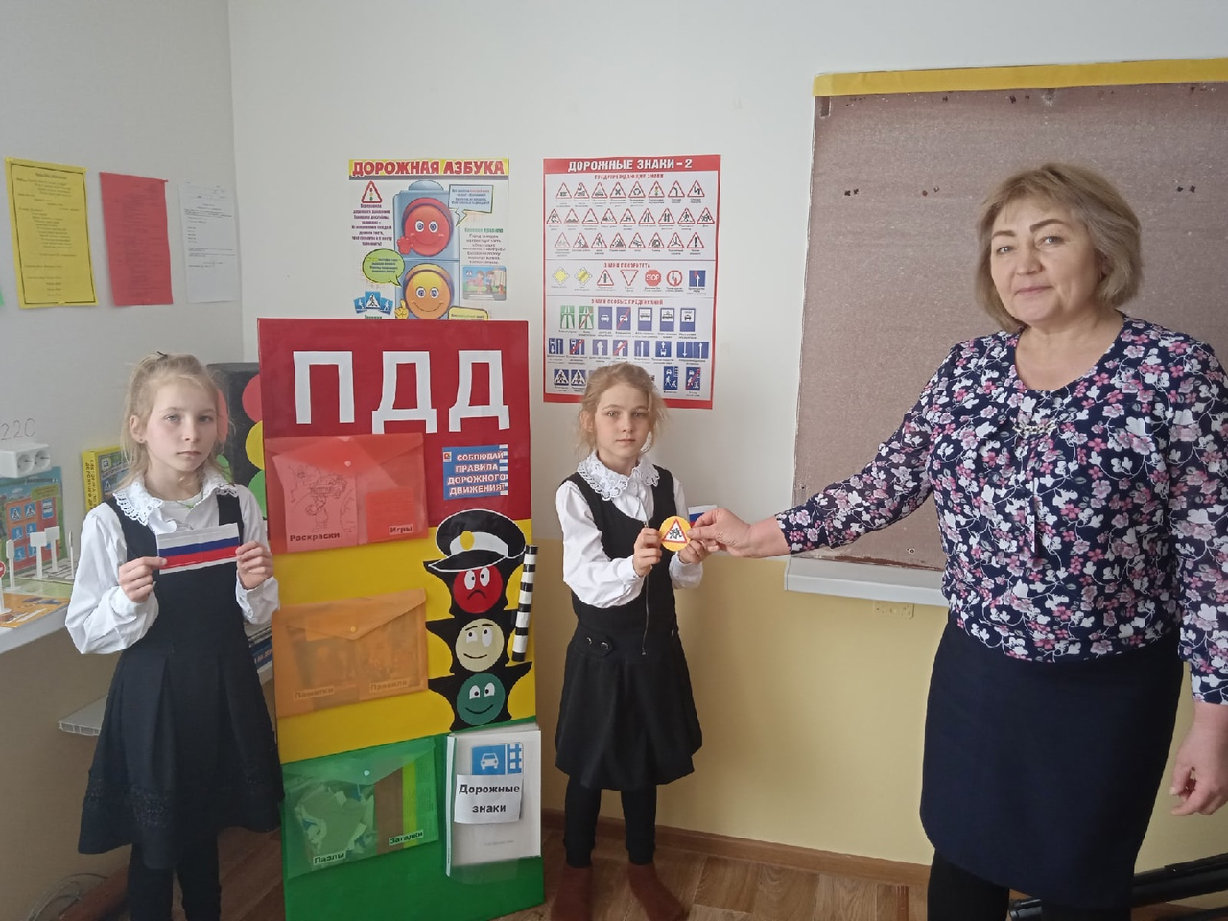
Акция «Внимание дети!»

Slide 6
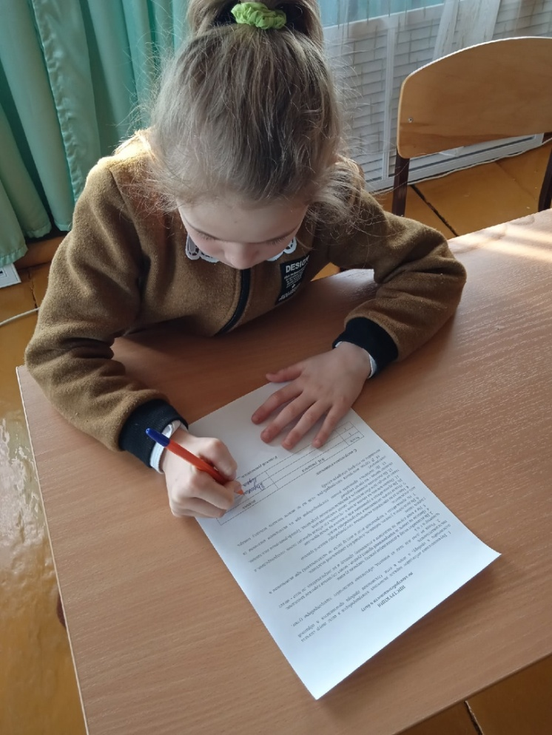
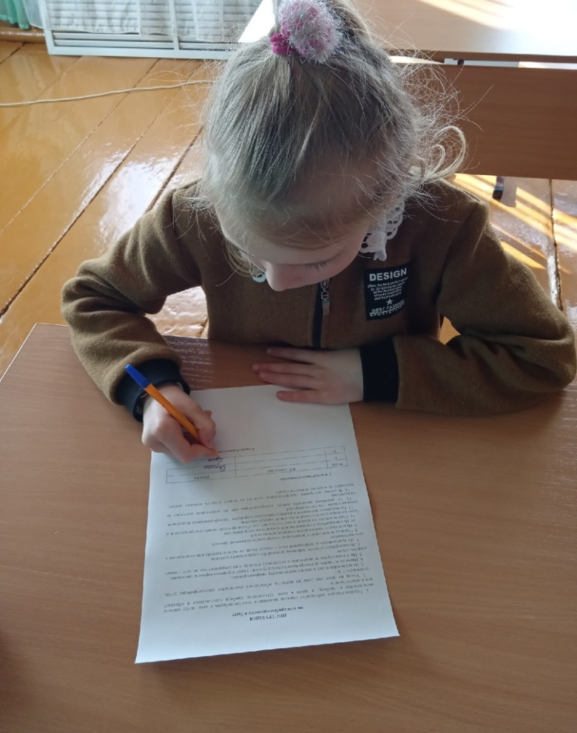
Уроки безопасности

Slide 7
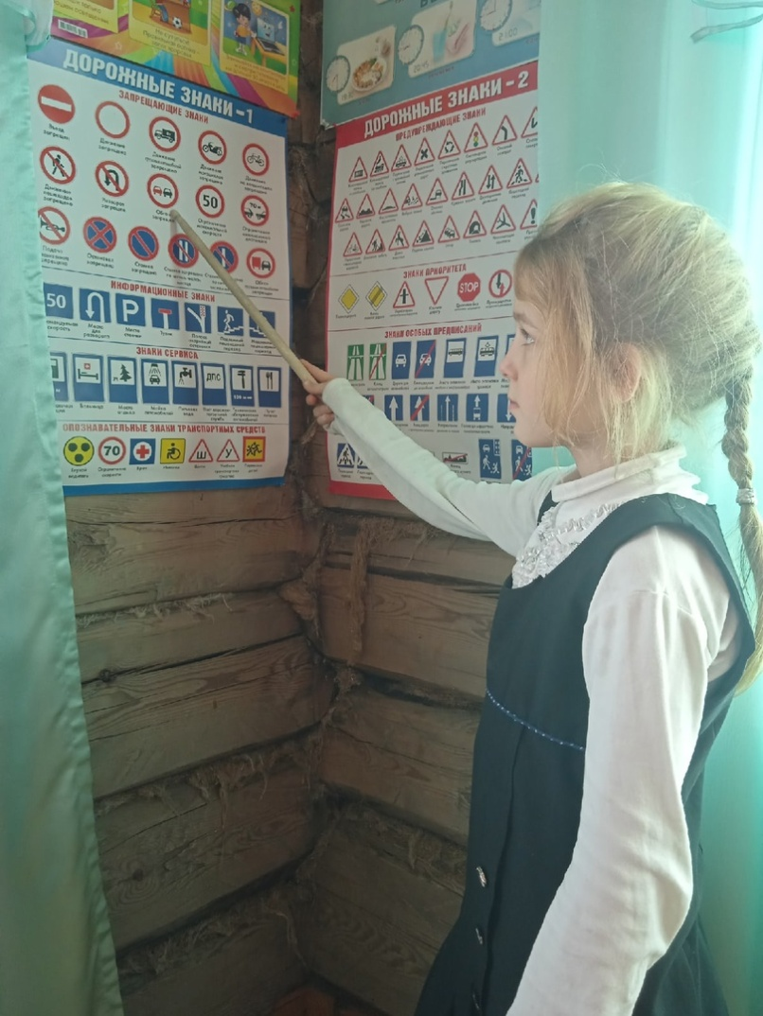
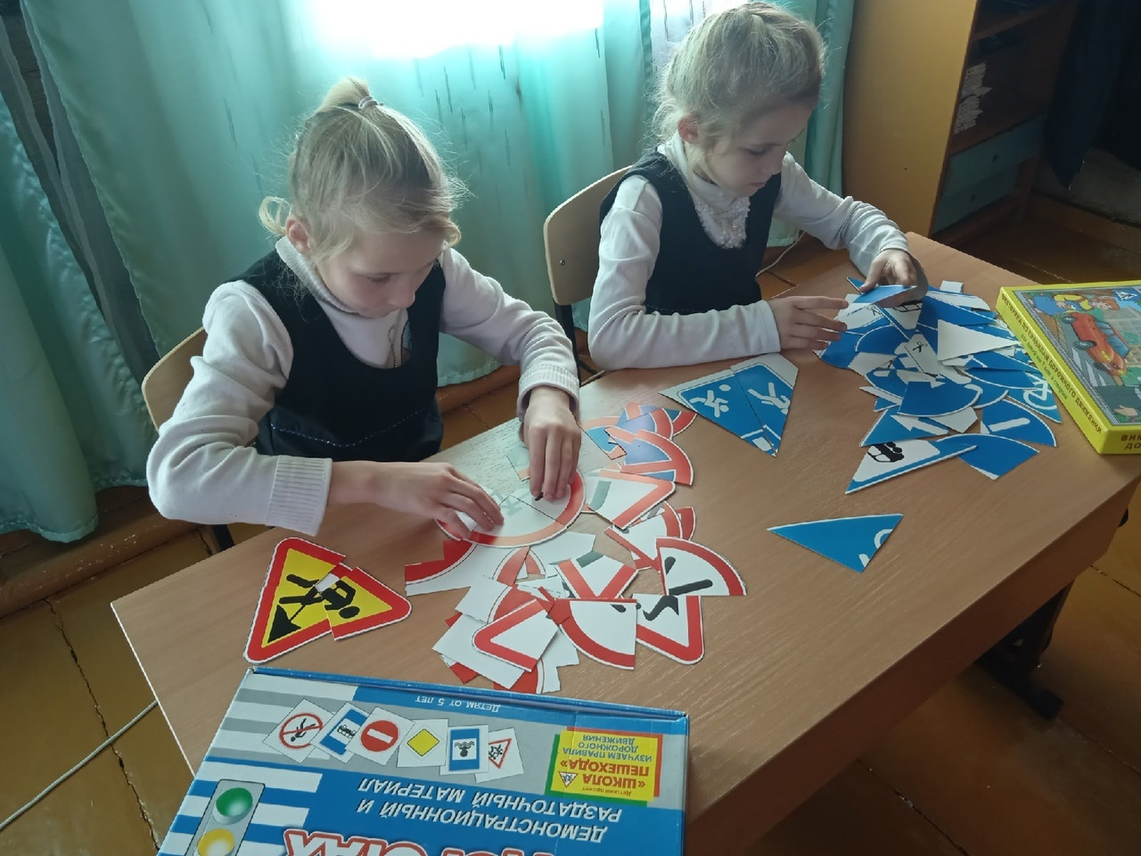
Знаки дорожного движения

Slide 8
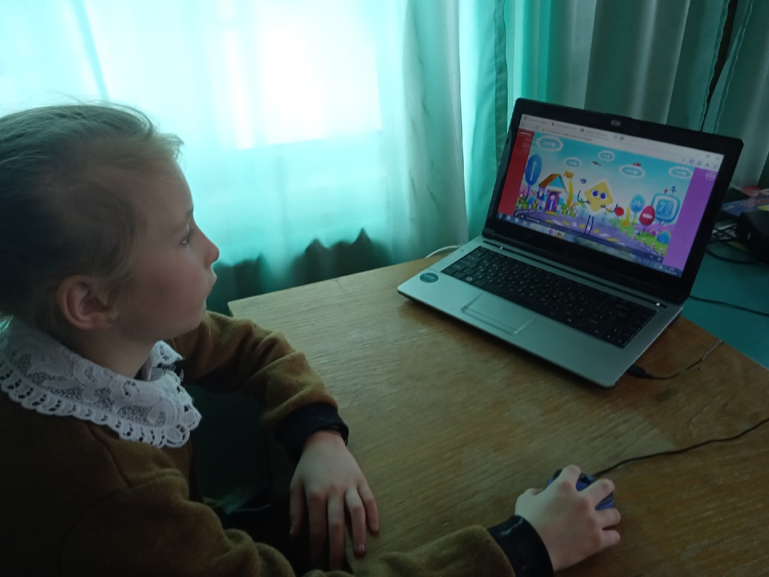
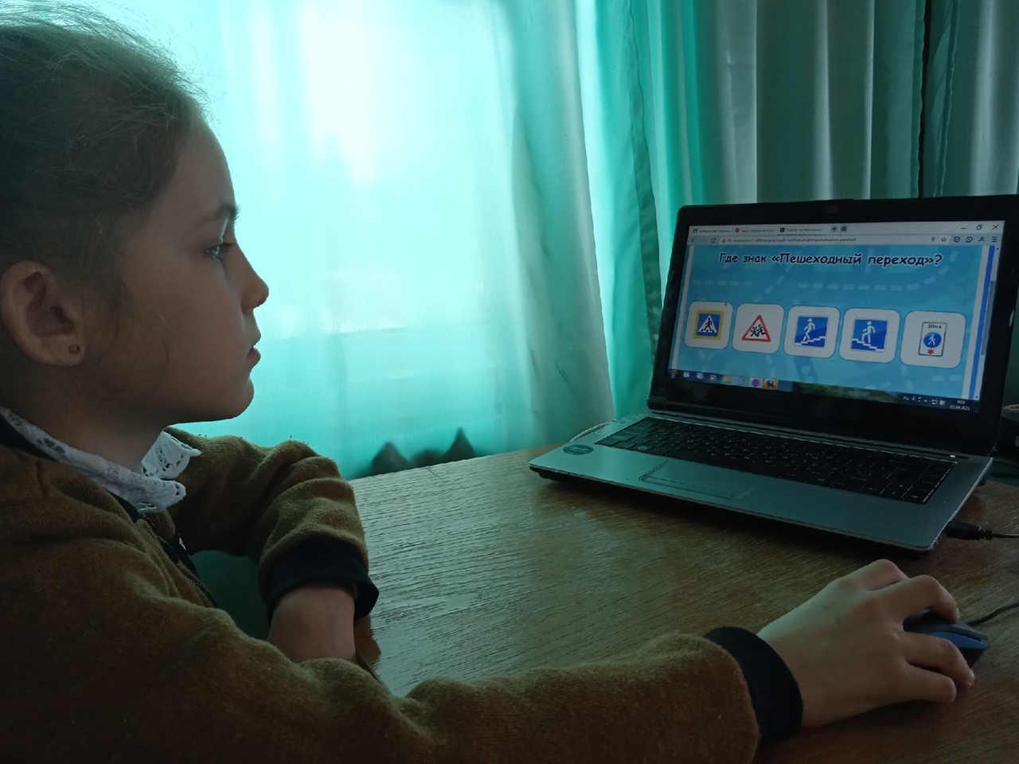
«Сакла» портал по безопасности дорожного движения

Slide 9
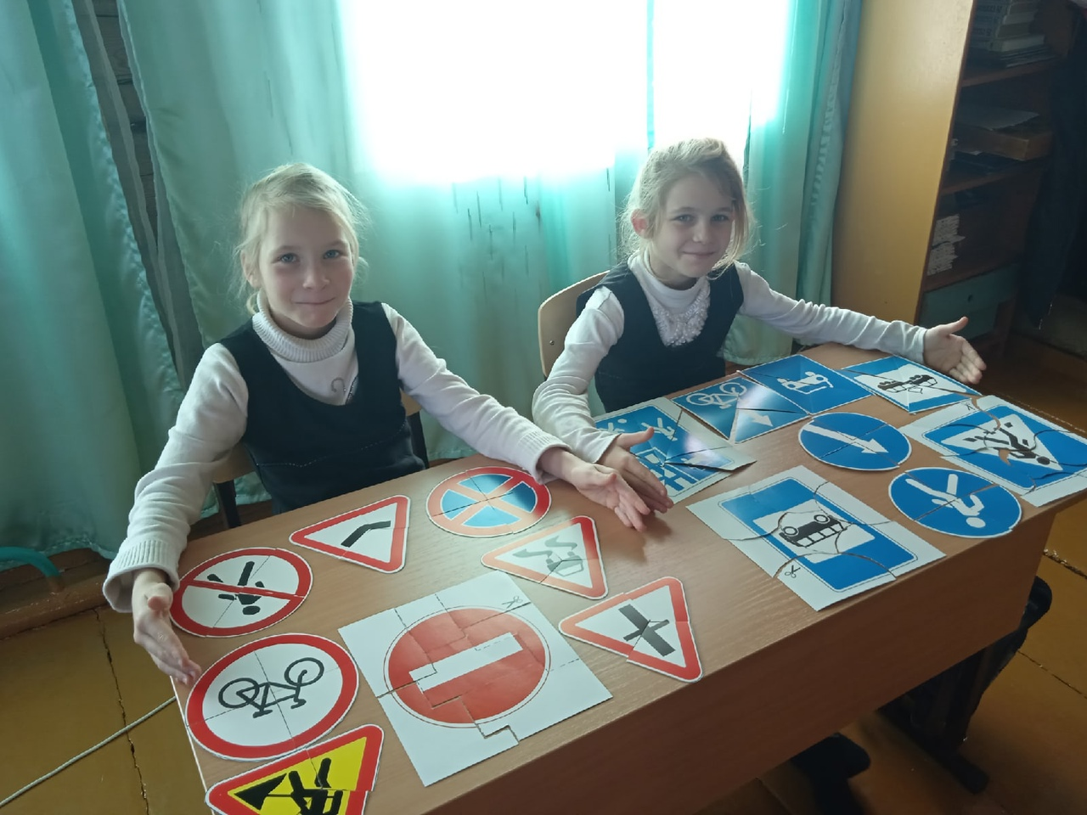
Азбука дорожной безопасности

Slide 10
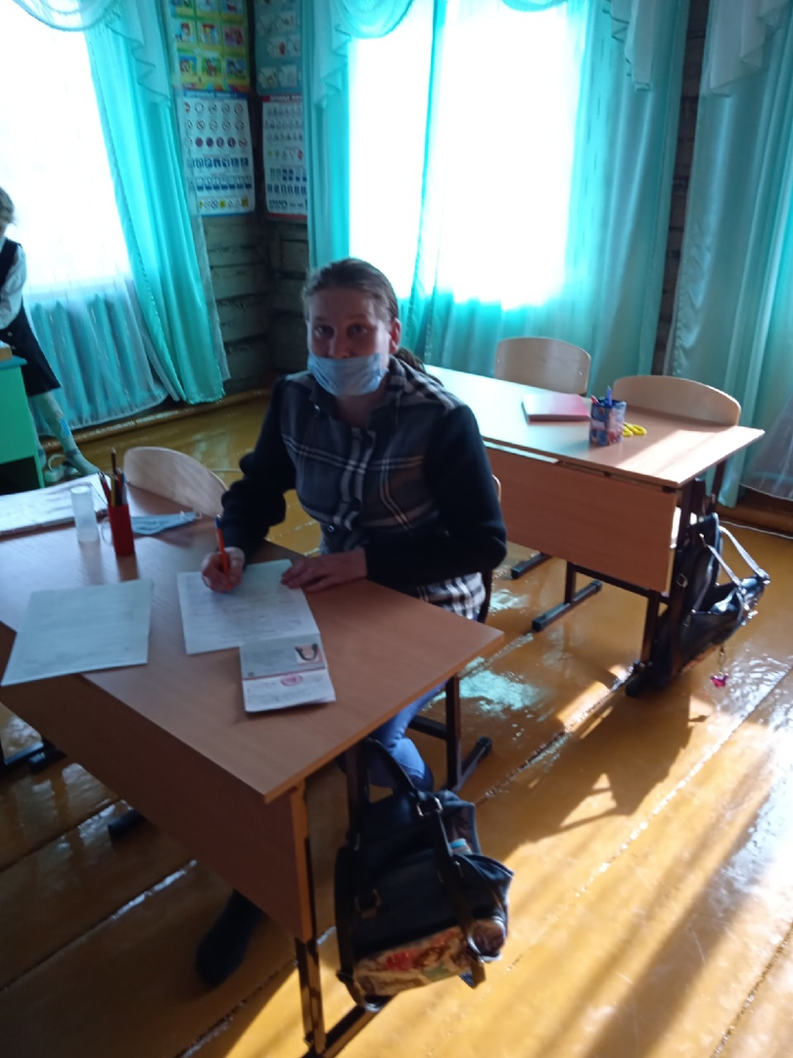
Памятки родителям

Slide 11
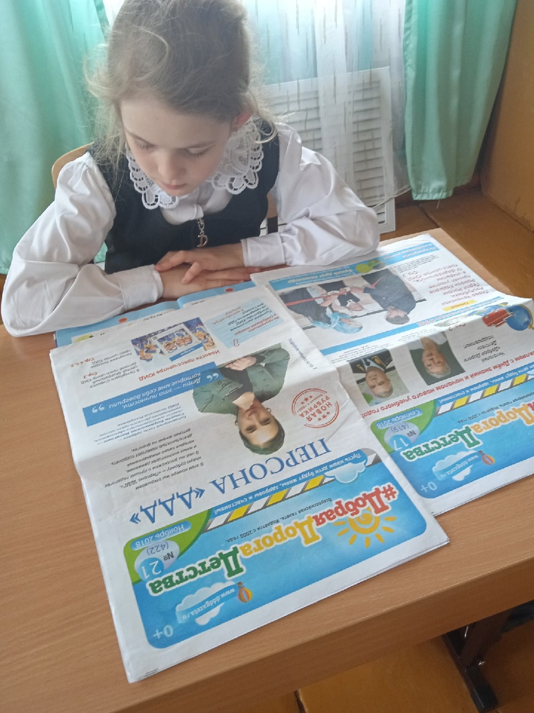
Знакомство с пубдикациями газеты «Добрая дорога детства»

Slide 12
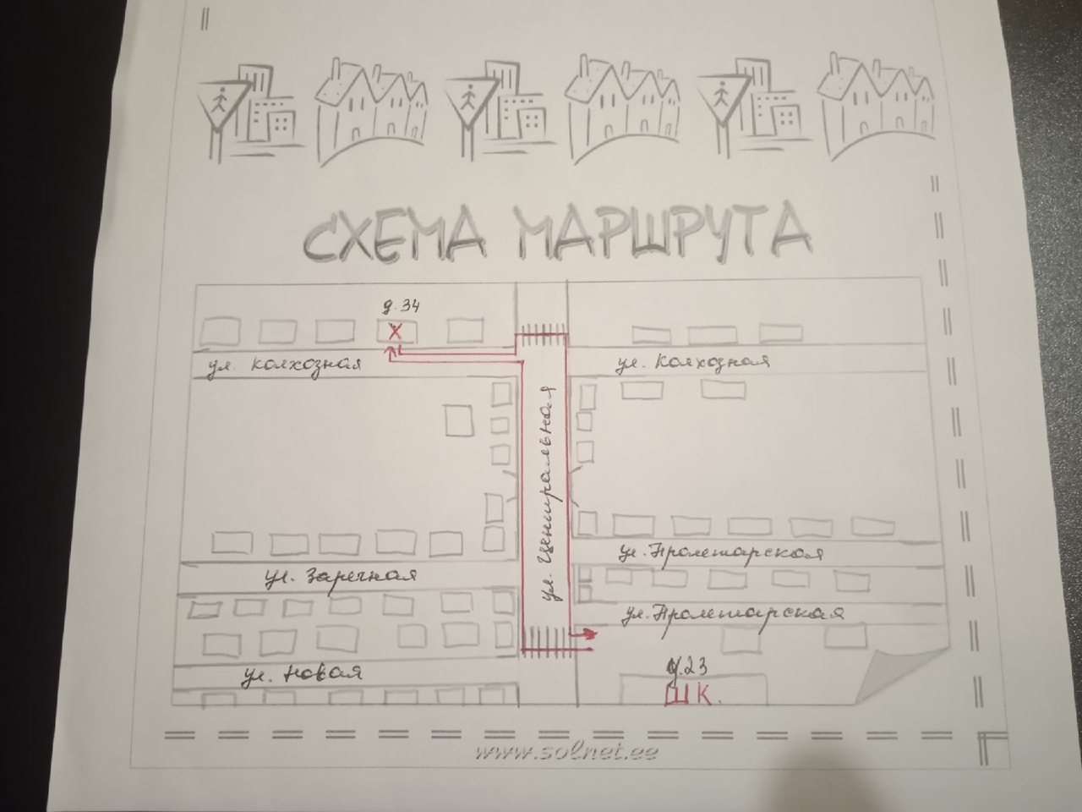
Маршрут «Дом-школа-дом»

Slide 13
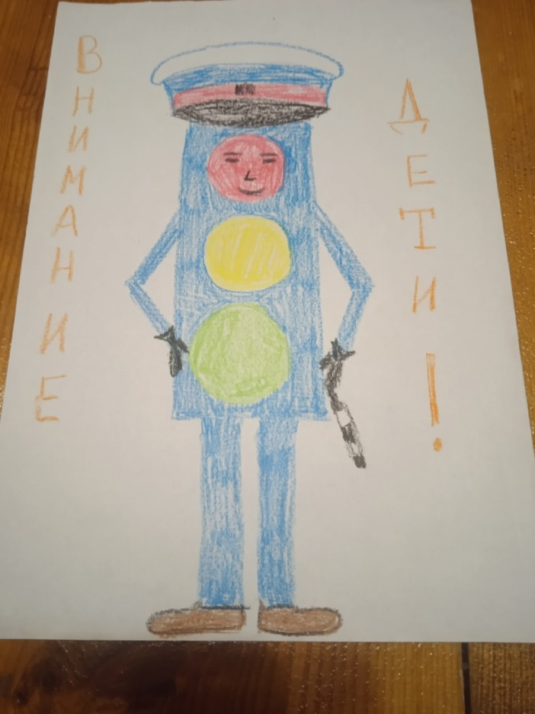
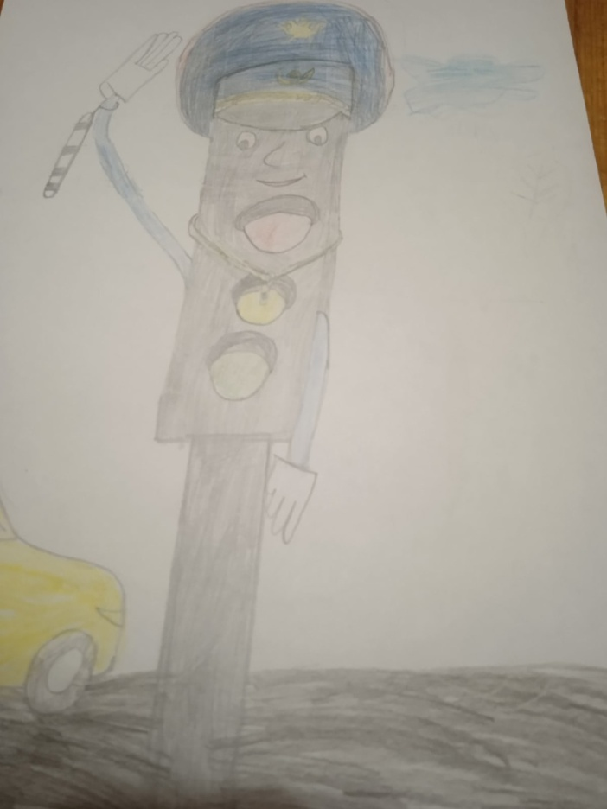
Конкурс рисунков

Slide 14
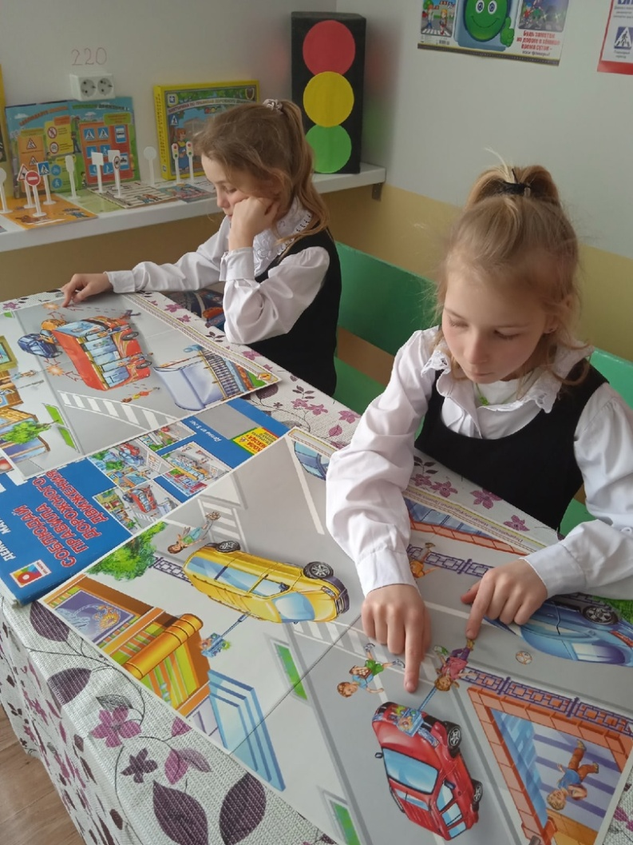
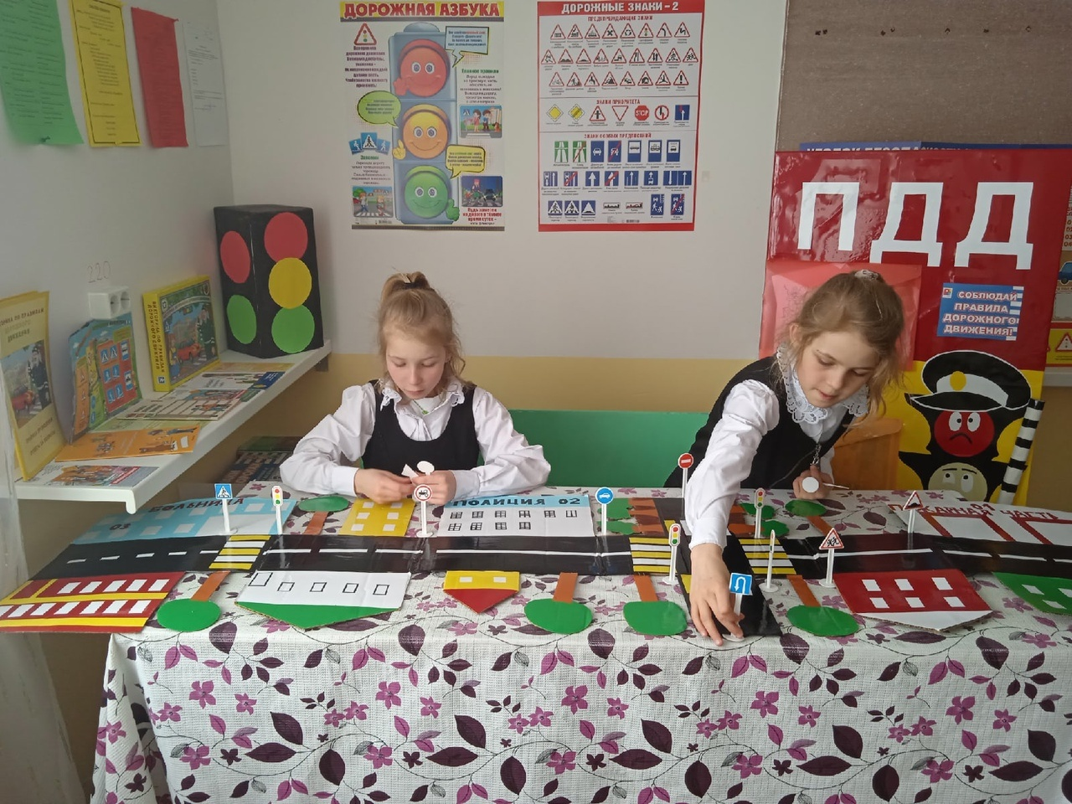
КВН «Правила дорожного движения знай как таблицу умножения»

Slide 15
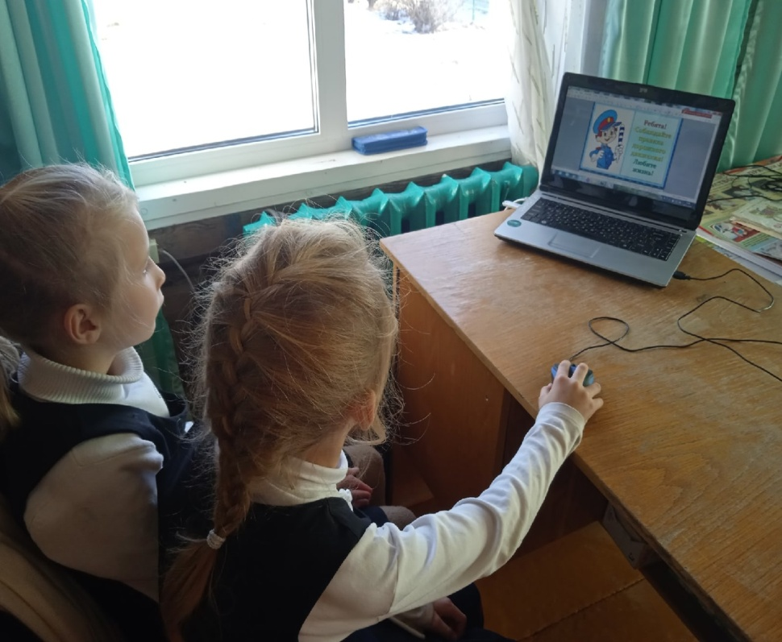
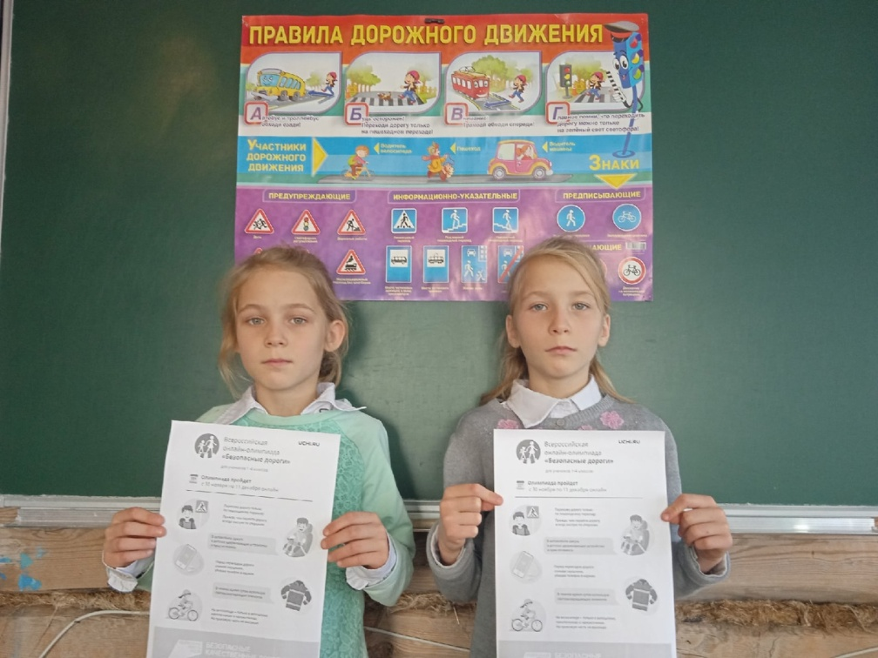
Единый урок по безопасности дорожного движения. Онлайн-олимпиада.

